Slide 1
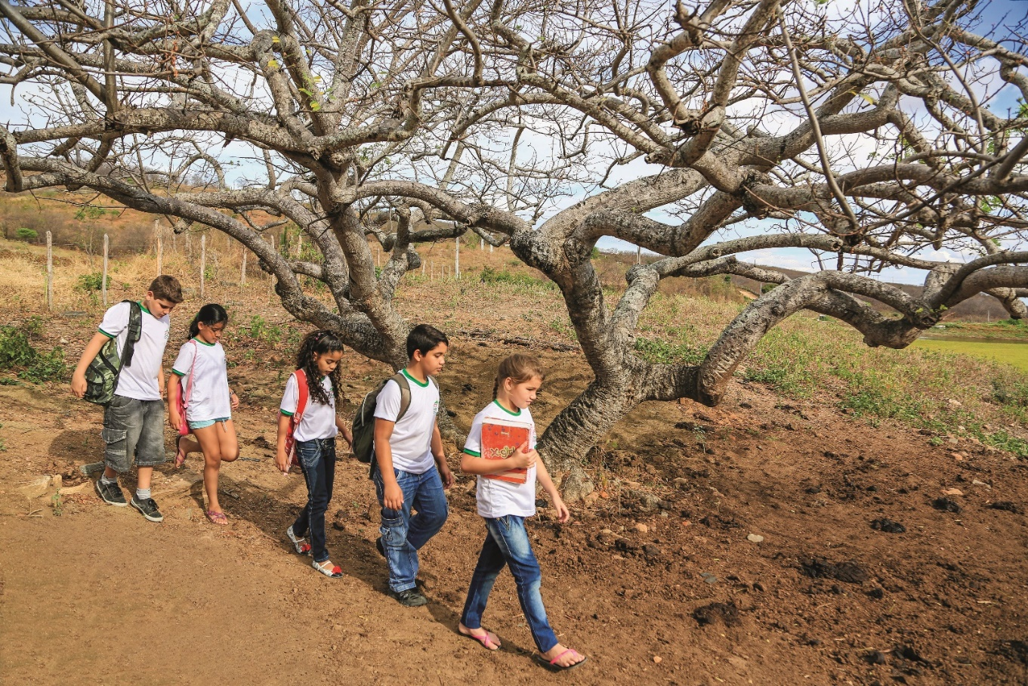
Análise de dados sobre crianças e adolescentes fora da escola

Slide 2
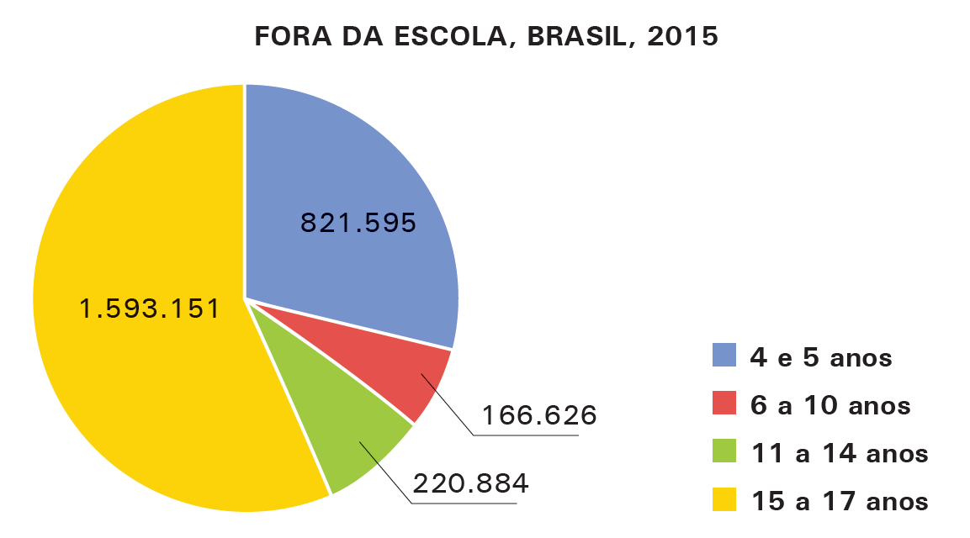
O desafio da universalização da educação básica ainda não está superado
2005 - 11% da população dessa faixa etária estava longe das salas de aula
2015 – 6,5%
53% vivem em domicílios com renda per capita de até ½ salário mínimo

Slide 3
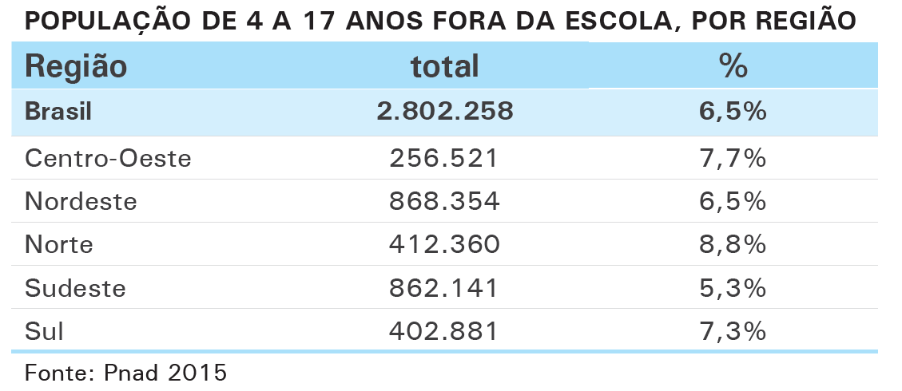
As desigualdades regionais
8,8%
6,5%
7,7%
5,3%
7,3%

Slide 4
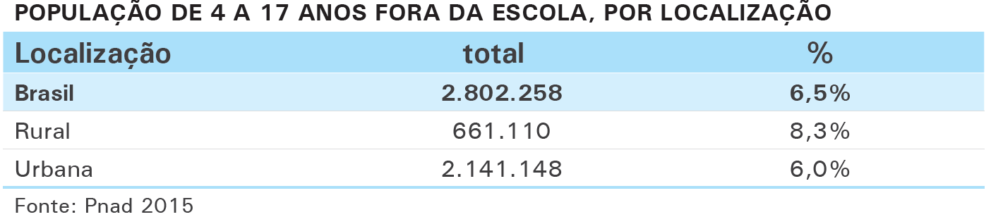
O campo e a cidade

Slide 5
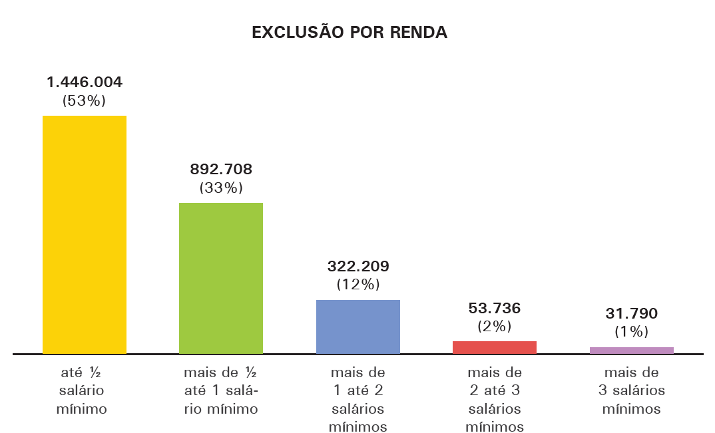
A renda como fator de exclusão
As camadas mais pobres da população são as mais afetadas
Em 2005, 62% das crianças e adolescentes fora da escola viviam em famílias com renda domiciliar per capita de até ½ salário mínimo
Em 2015, 53% deles estão em domicílios com menos de ½ salário mínimo per capita

Slide 6
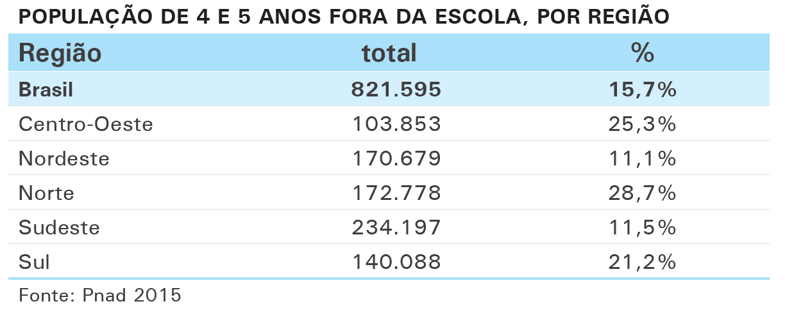
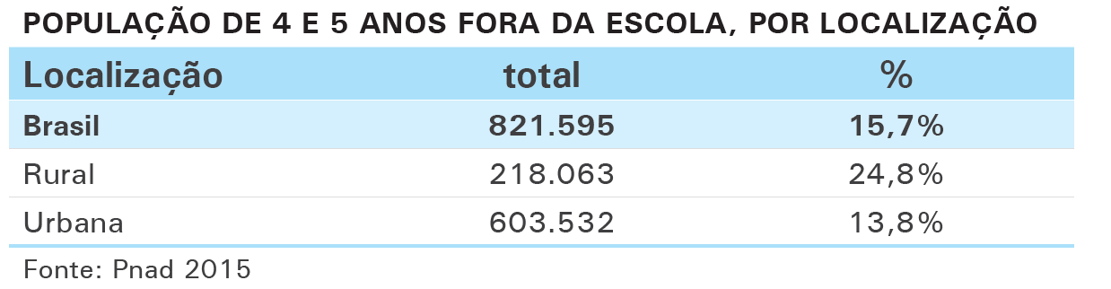
A exclusão na pré-escola
28,7%
11,1%
25,3%
11,5%
21,2%

Slide 7
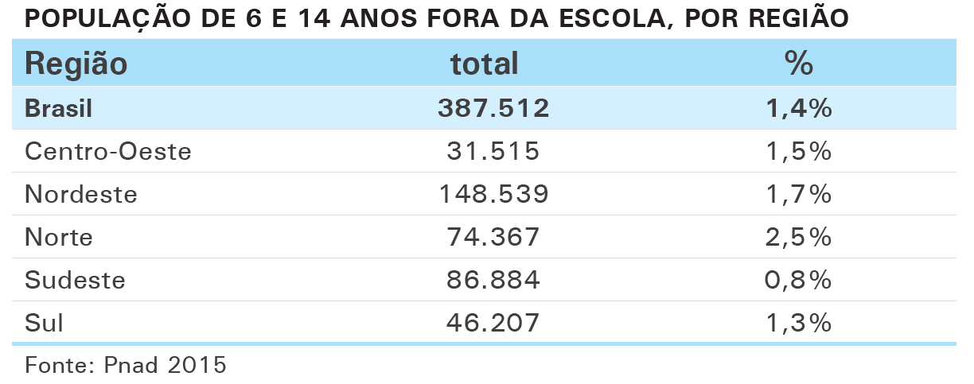
Os desafios das crianças e adolescentes de 6 a 14 anos
2,5%
1,7%
1,5%
0,8%
1,3%

Slide 8
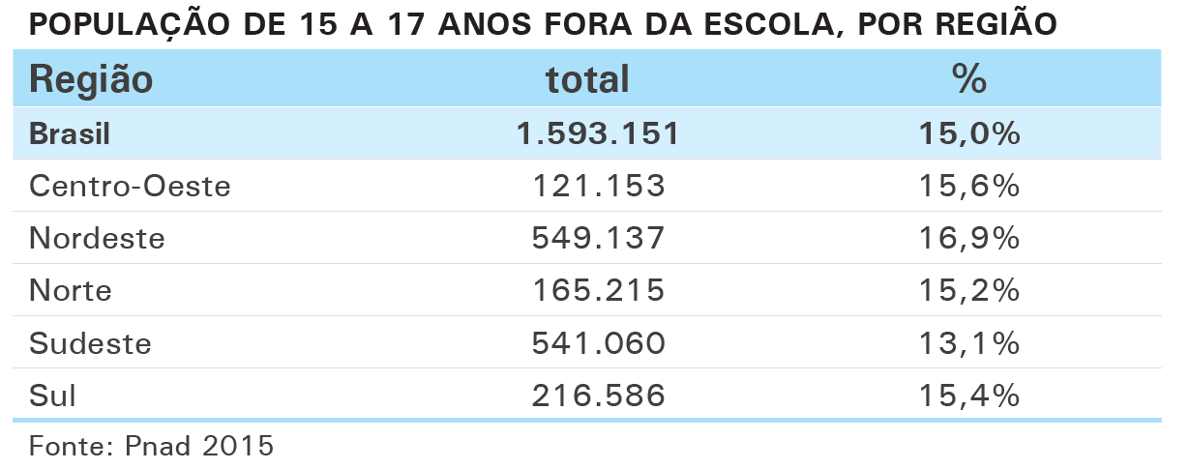
Os desafios dos adolescentes de 15 a 17 anos
15,2%
16,9%
15,6%
13,1%
15,4%

Slide 9
Exclusão escolar
    Barreiras socioculturais: discriminação racial, preconceito, bullying, homofobia e transfobia, exposição dos meninos e meninas à violência e a gravidez na adolescência, entre outras questões
    Barreiras econômicas: pobreza, trabalho infantil, abuso e exploração sexual e outras privações de direitos
    Barreiras relacionadas à oferta educacional: conteúdos distantes da realidade dos alunos, não valorização dos profissionais de educação, número insuficiente de escolas, falta de acessibilidade para alunos com deficiência, condições precárias de infraestrutura e de transporte escolar
    Barreiras políticas, financeiras e técnicas: financiamento da educação pública brasileira, fortalecimento de políticas específicas voltadas aos mais excluídos

Slide 10
Busca Ativa Escolar: muito além da escola
• Articulação intersertorial
  Garantir o trabalho articulado entre as áreas de Educação, Saúde, Assistência Social, entre outras, para encontrar cada criança ou adolescente fora da escola e tomar as medidas necessárias para a (re)matrícula e a permanência na escola
• Engajamento da população
  Envolver a população como um todo nesse compromisso
  Organizar ações de comunicação comunitária, focadas em esforço conjunto para a identificação de meninos e meninas fora da escola, envolvendo também a sociedade civil organizada, os movimentos sociais e religiosos, etc
• Diálogo com as famílias
  Desenvolver estratégias de abordagem acolhedoras para o contato com as famílias, mostrando que o município é um aliado delas na garantia dos direitos das crianças e dos adolescentes
  Identificar as causas que contribuem para que essas crianças e adolescentes estejam fora da escola: uma abordagem adequada e protegida da família é fundamental para isso
• Envolvimento das escolas
  Mostrar o papel da escola no enfrentamento da exclusão escolar, desde fazer alertas rápidos sobre crianças e adolescentes que começam a faltar às aulas, até o investimento em um trabalho preventivo – e de longo prazo – para evitar o fracasso escolar

Slide 11


